Slide 1
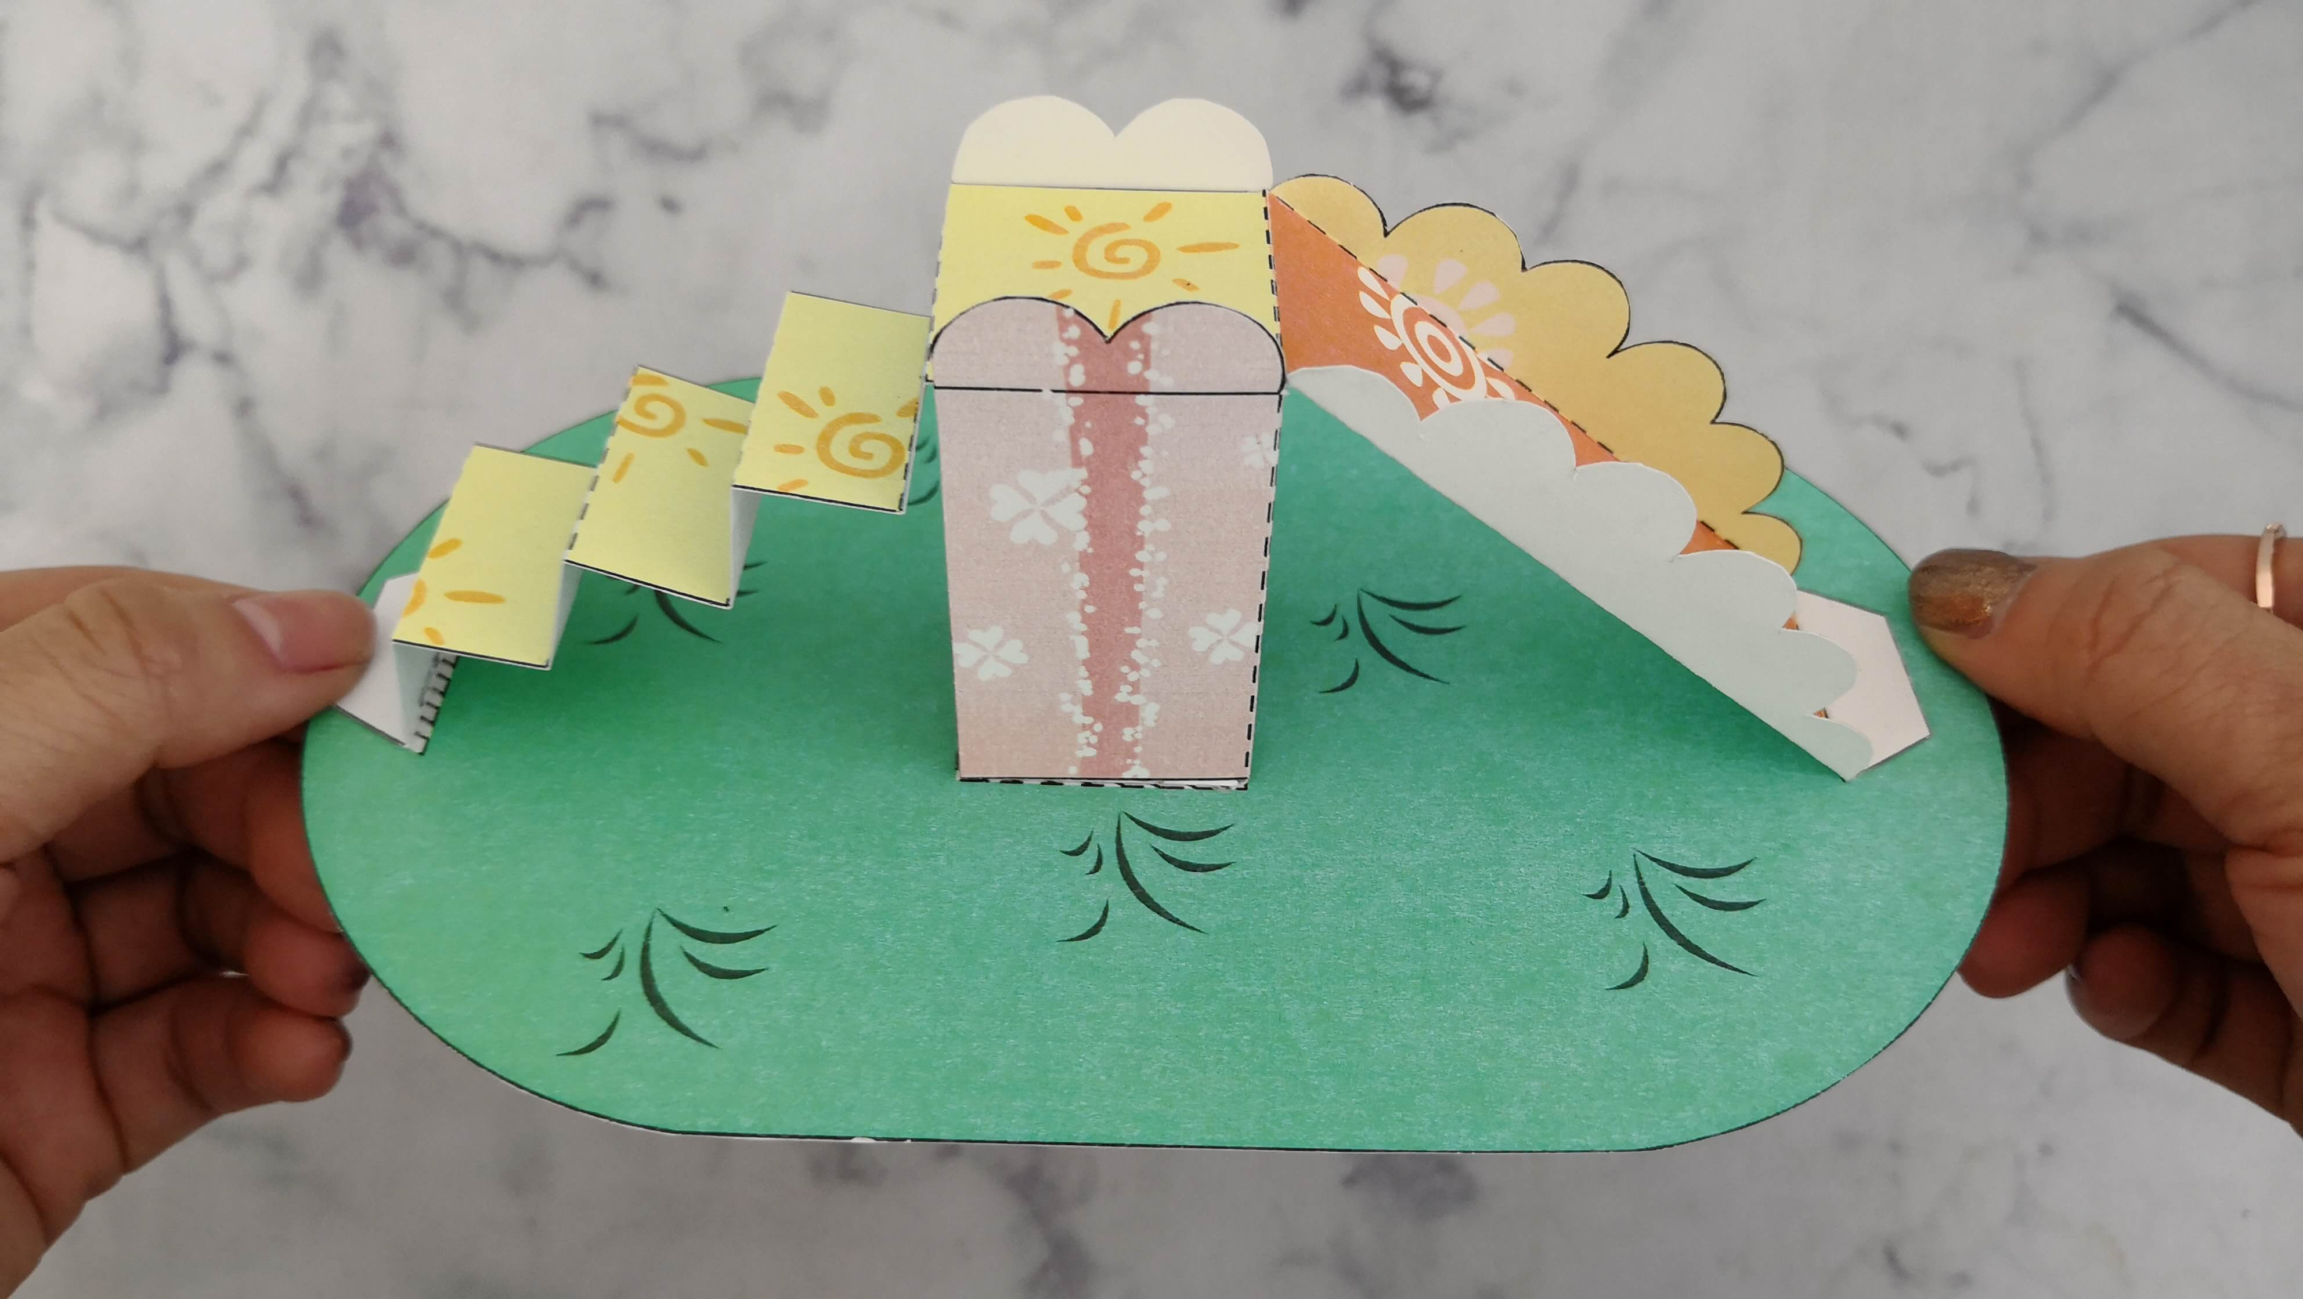
滑滑梯

Slide 2
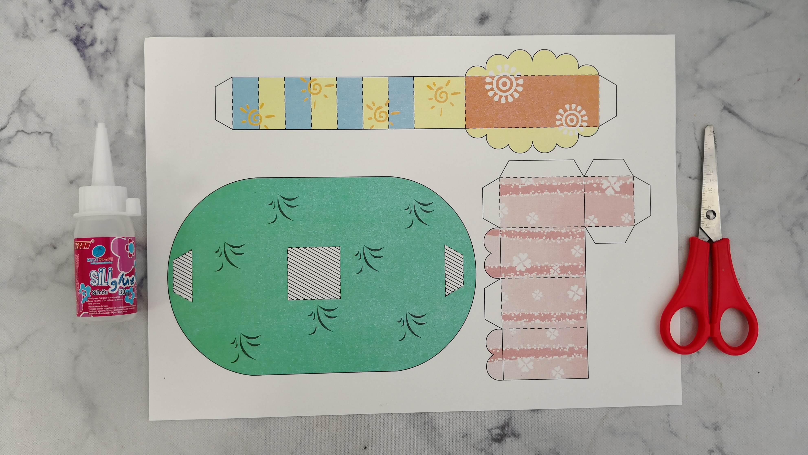
1.准备图纸.胶水.剪刀

Slide 3
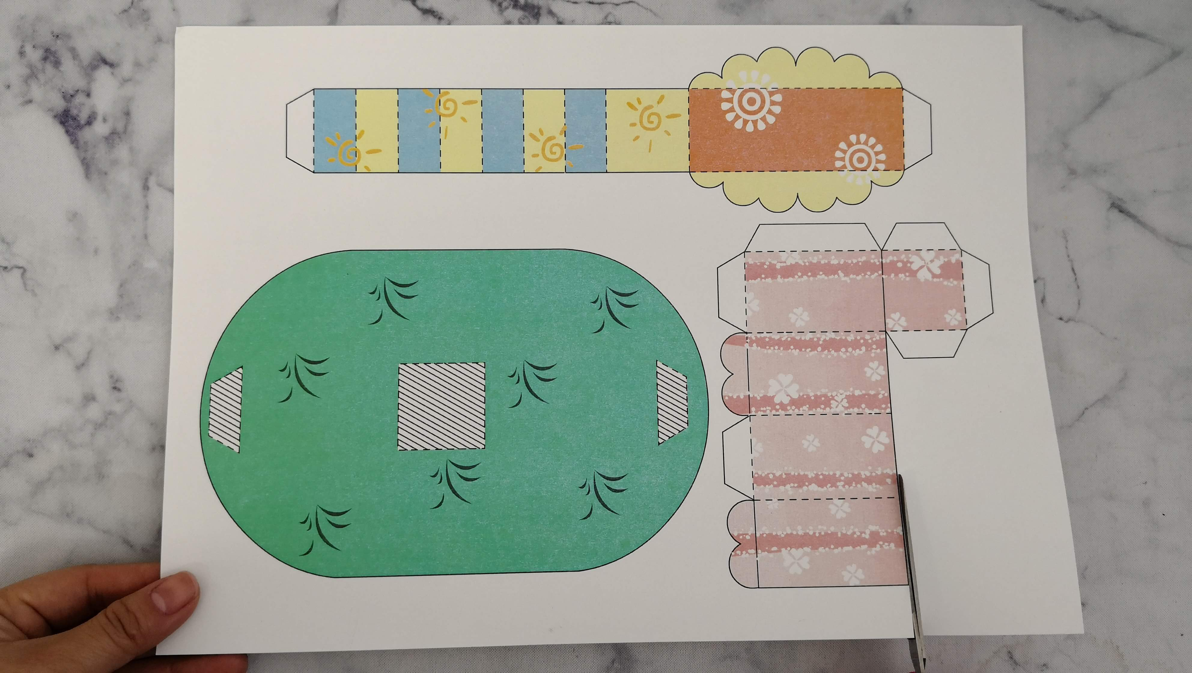
2.将图纸上的配件剪下来

Slide 4
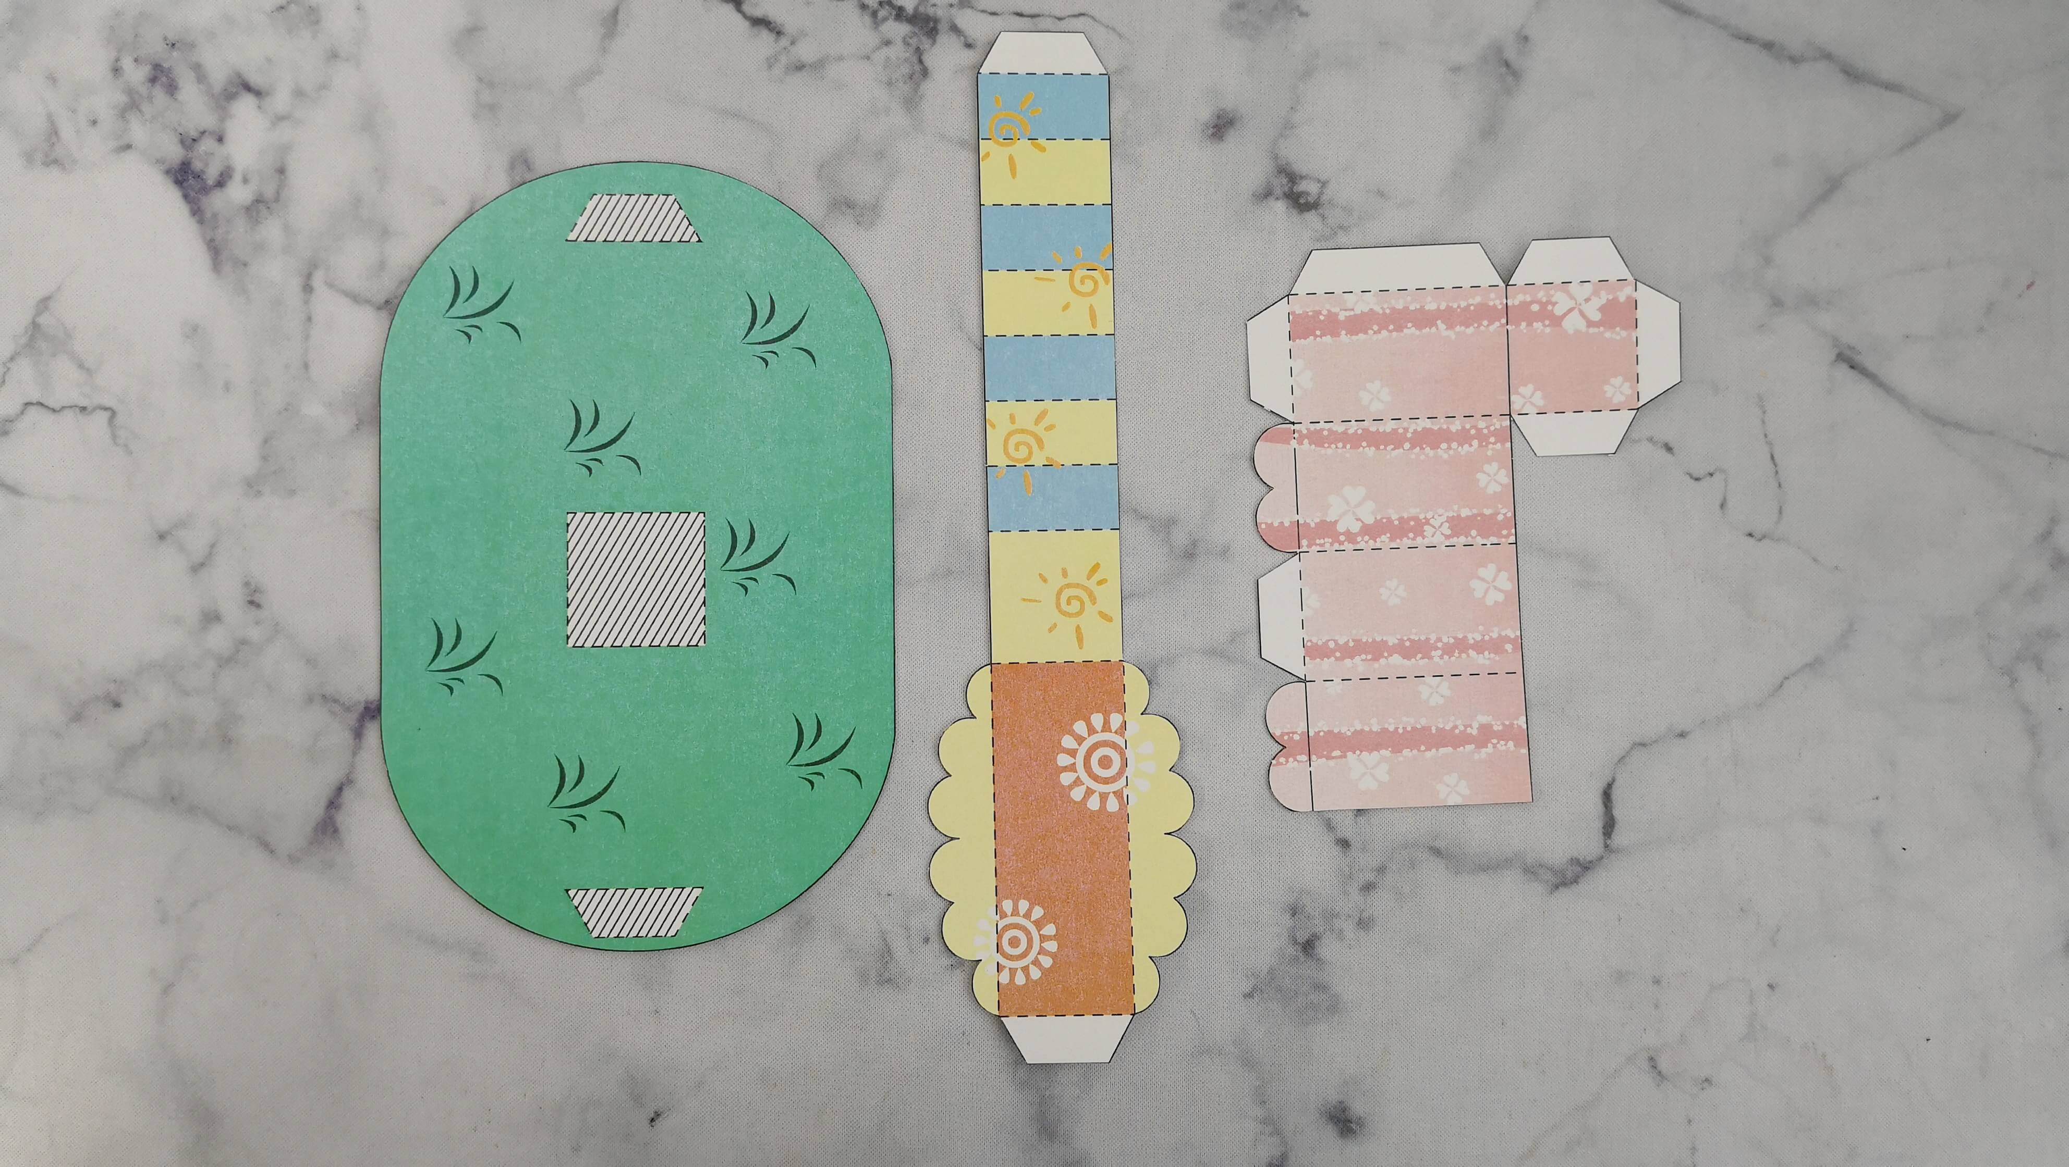
3.如上步骤剪下来的配件◦
A
B
C

Slide 5
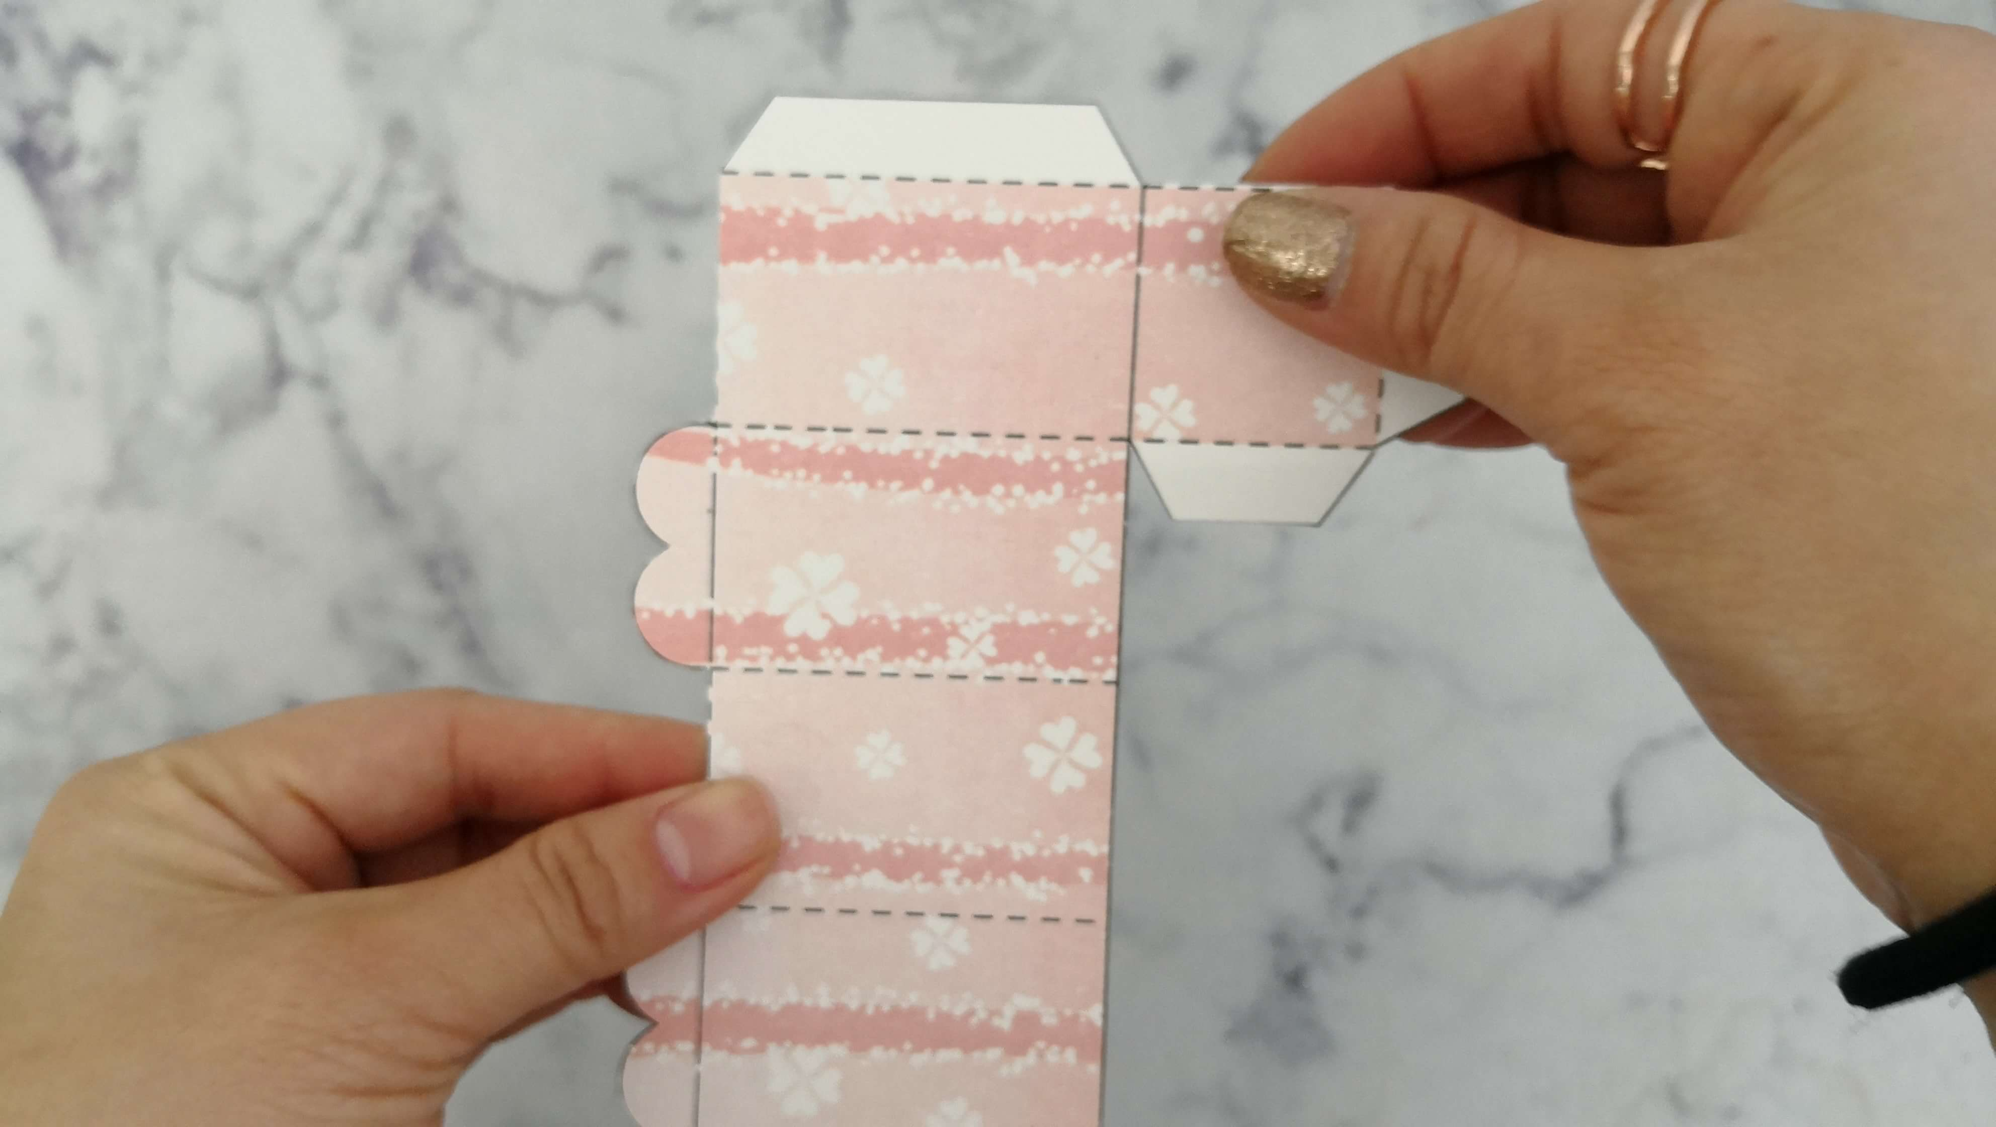
4.将配件C沿着所有摺线往后摺起来再展开◦

Slide 6
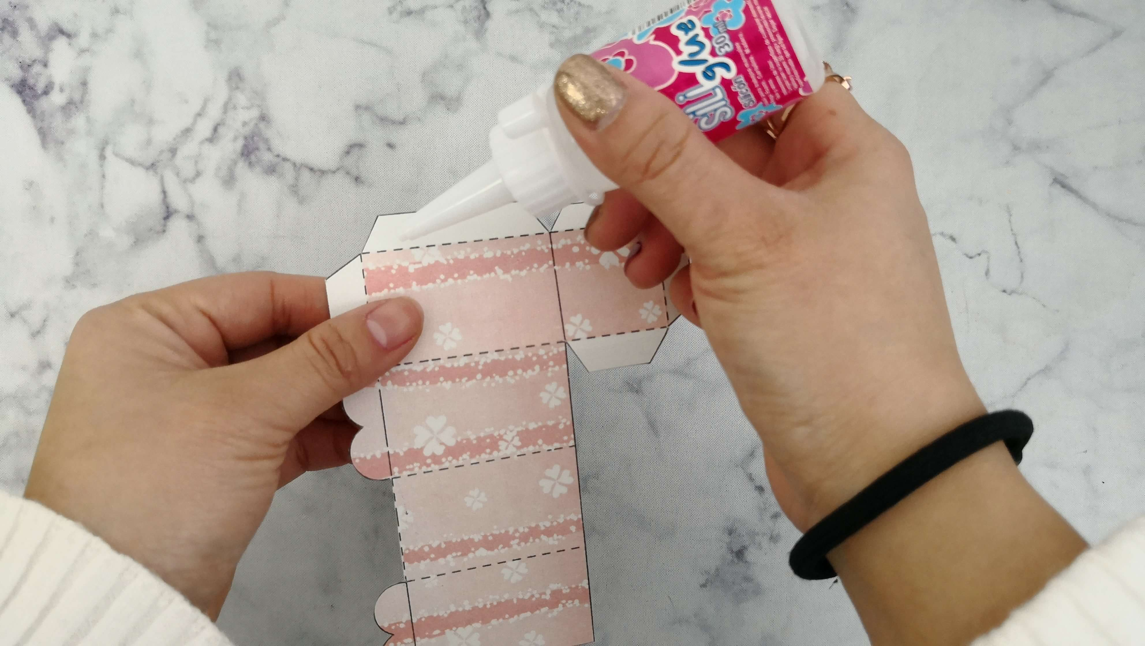
5.把配件中黏贴处沾取胶水◦

Slide 7
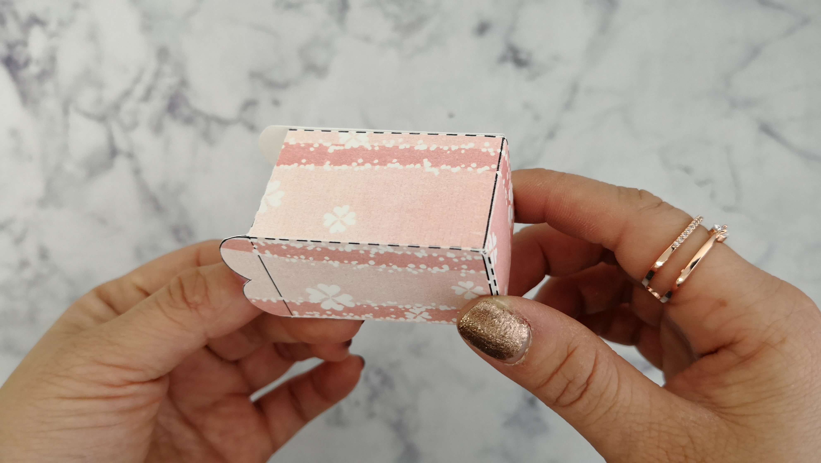
6.沿着摺线摺成长方体◦

Slide 8
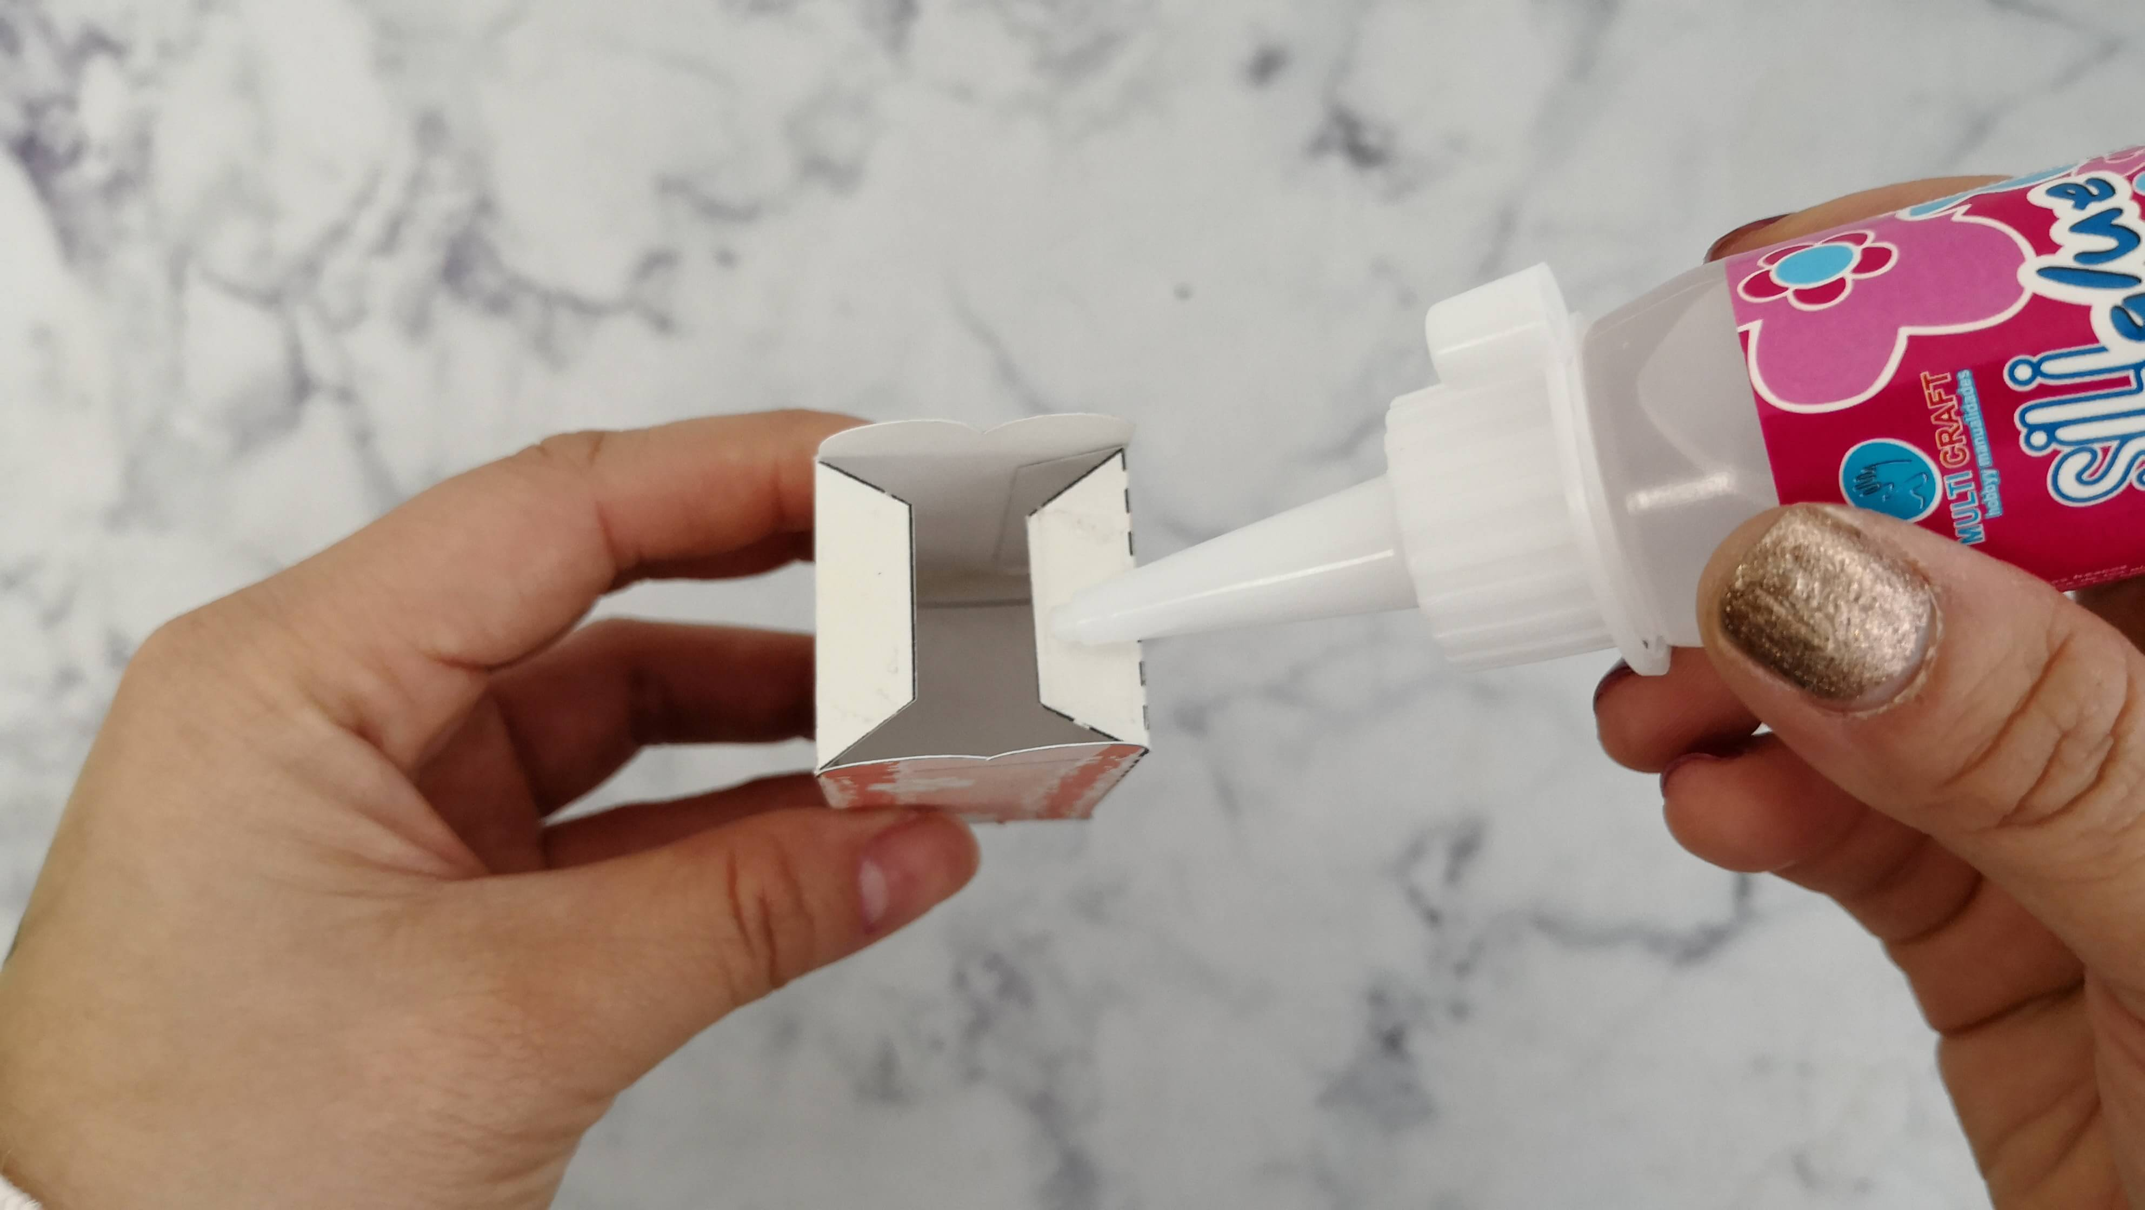
7.在长方体上方的黏贴处也沾上胶水◦

Slide 9
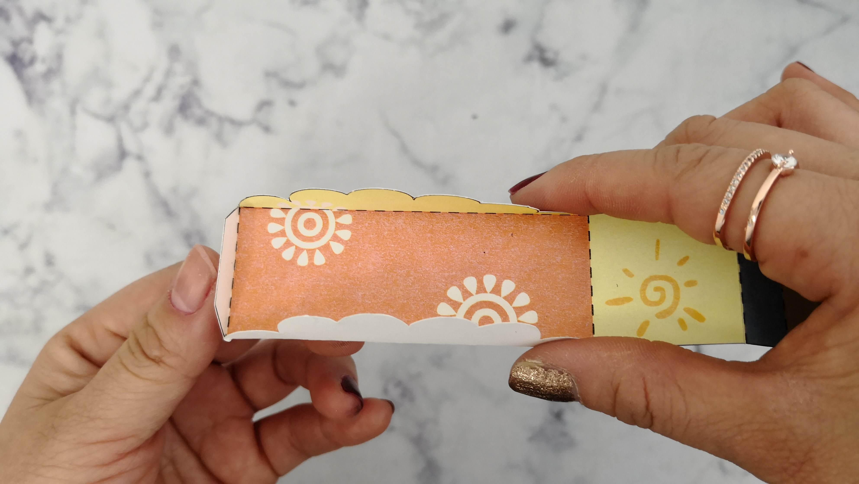
8.再拿取配件B也同步骤4沿着摺线往内摺◦

Slide 10
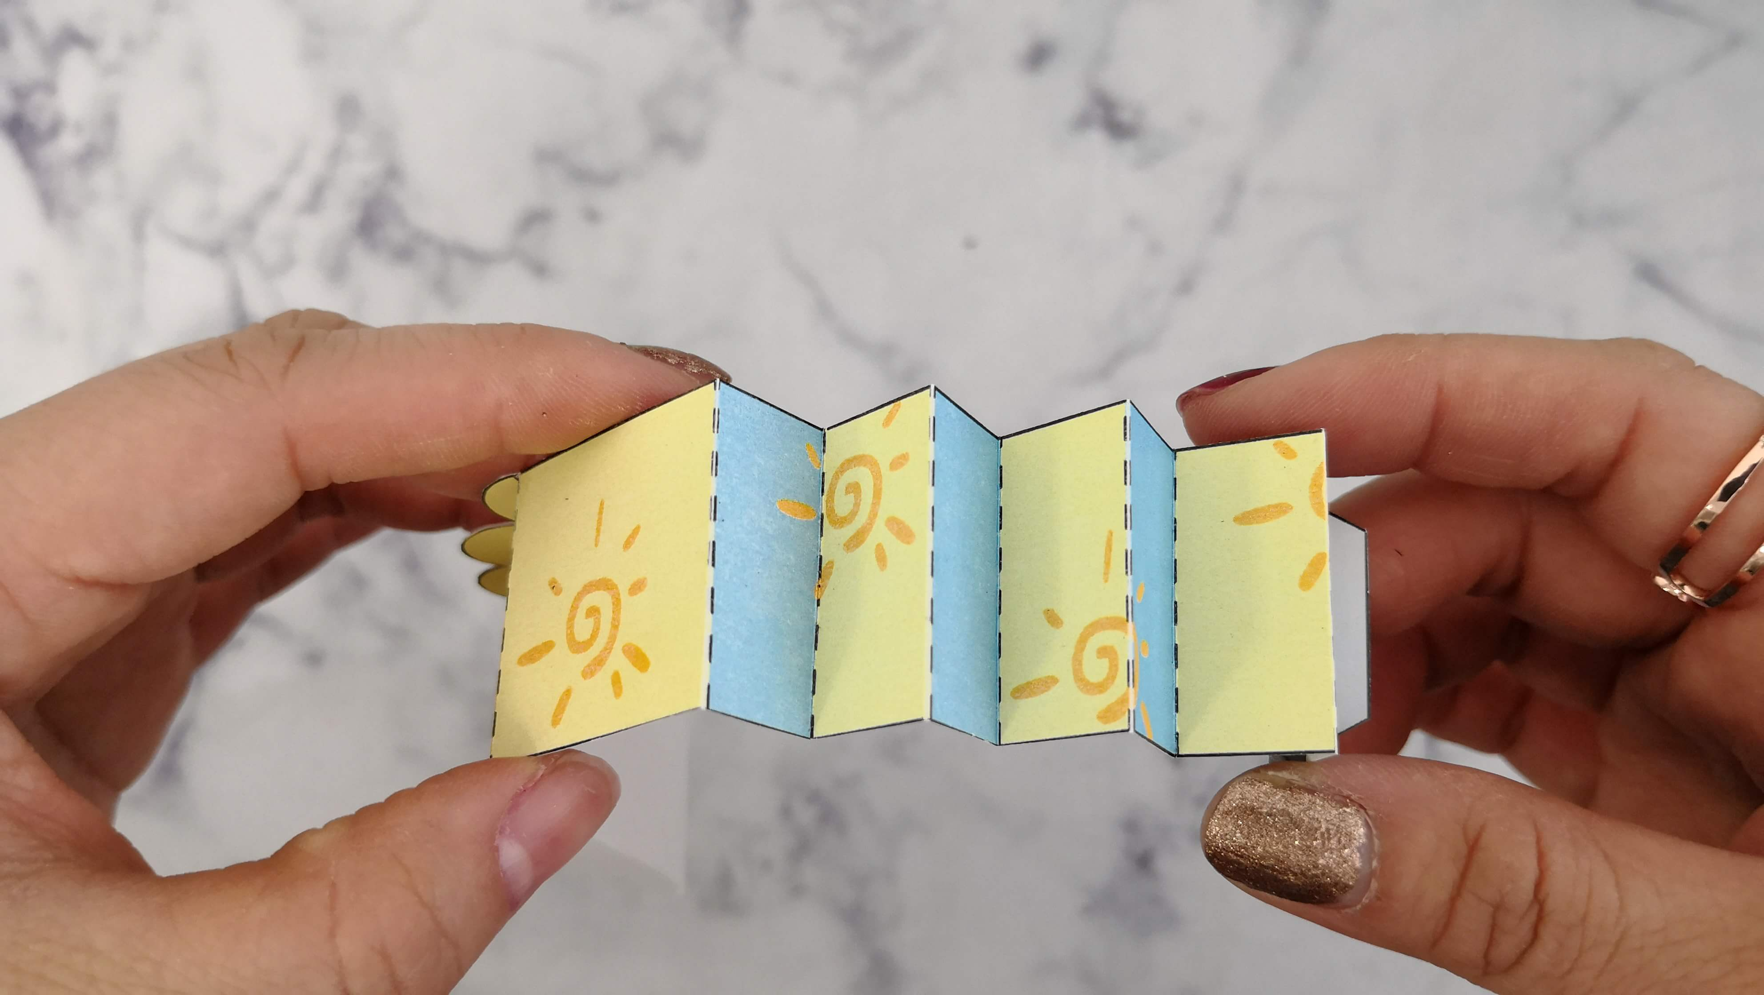
9.同配件的阶梯摺法,如图◦

Slide 11
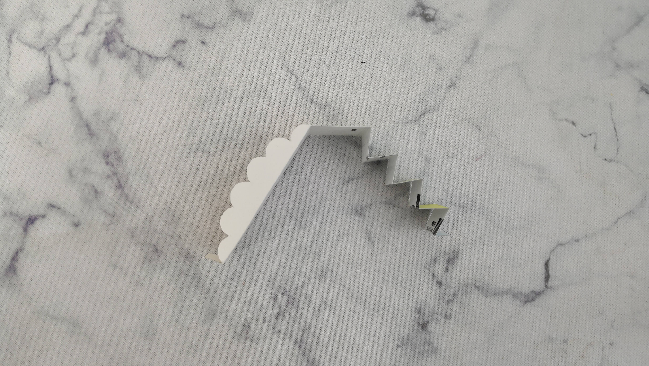
10.摺好的配件C,如图呈现◦

Slide 12
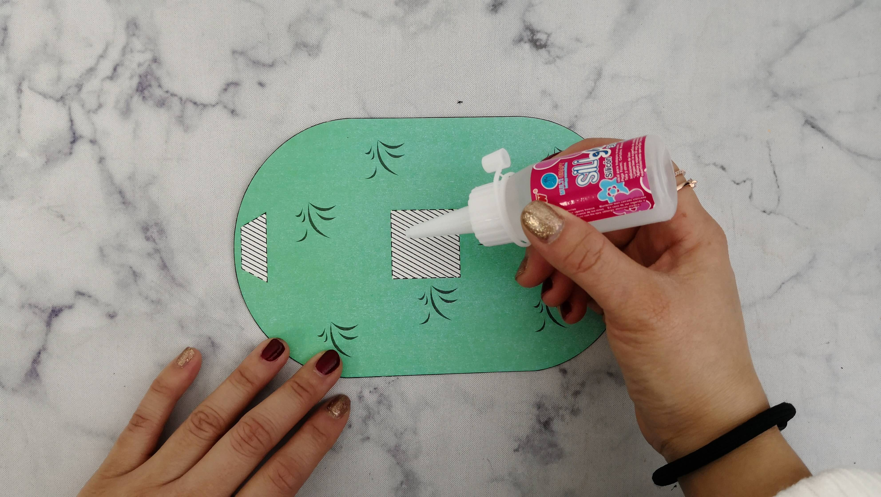
11.接着拿起胶水将配件A上黏贴处沾上胶◦

Slide 13
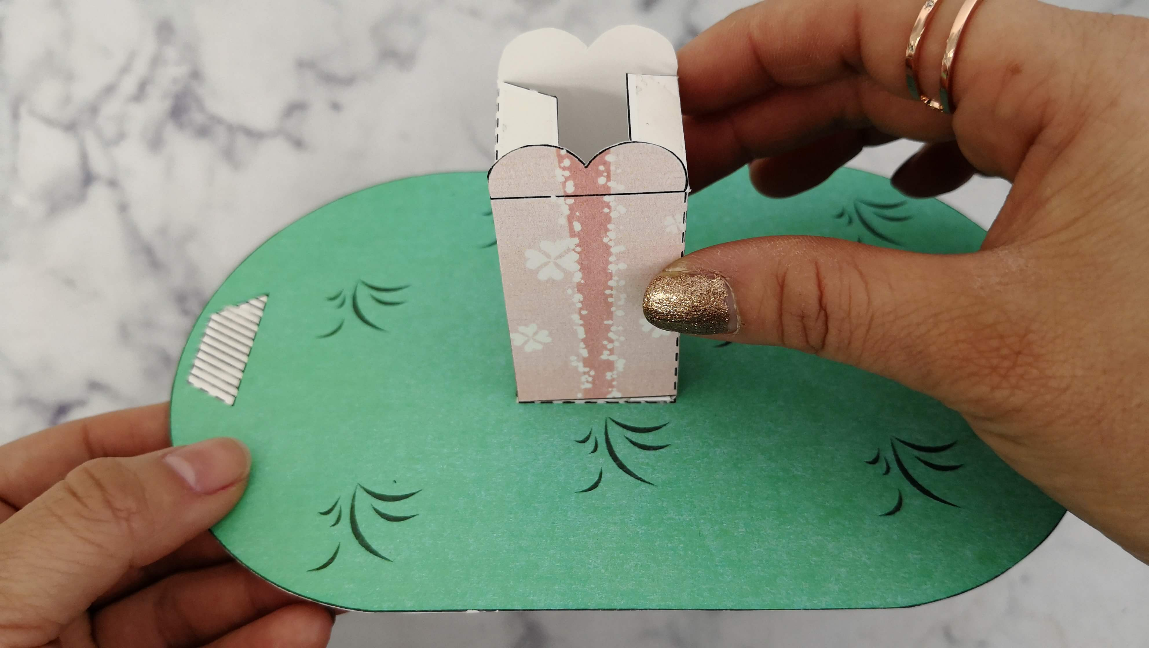
12.再把摺好的配件C黏在中间黏贴处上◦

Slide 14
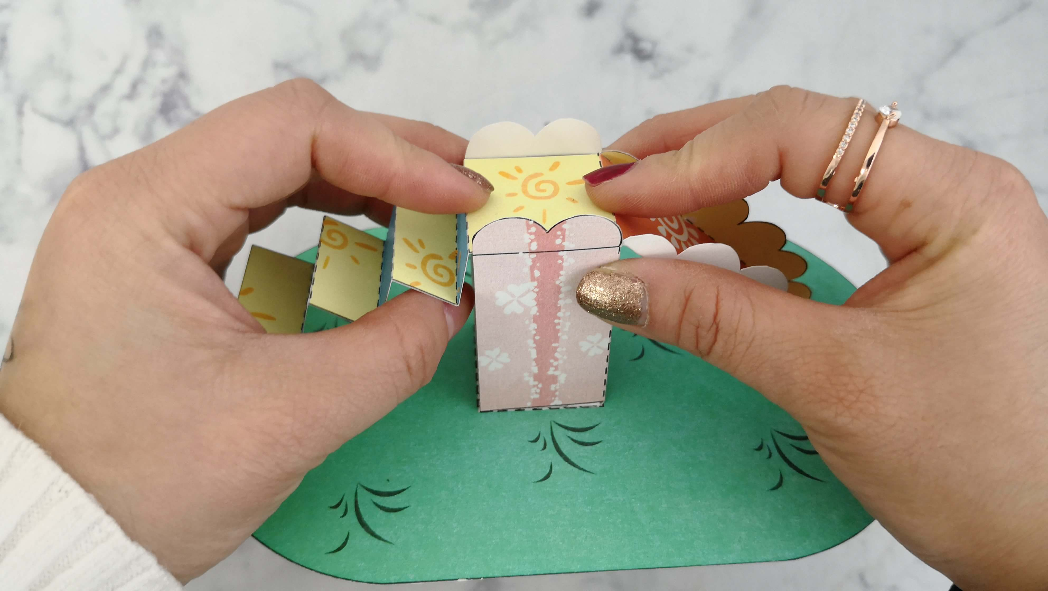
13.配件B也黏贴上配件C上,如图◦

Slide 15
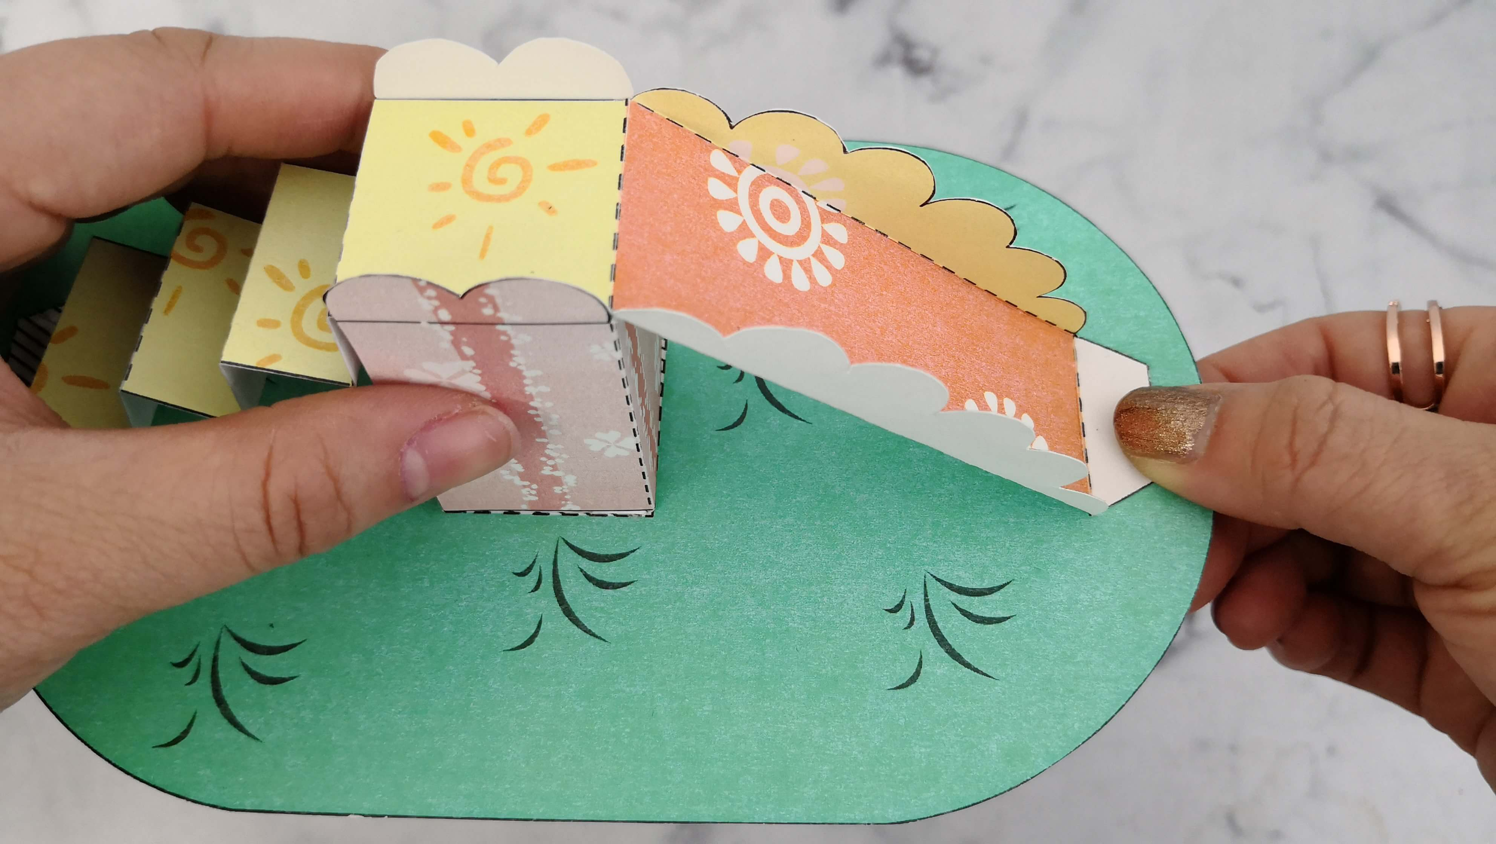
14.继续将配件B右边黏贴处也黏贴固定◦

Slide 16
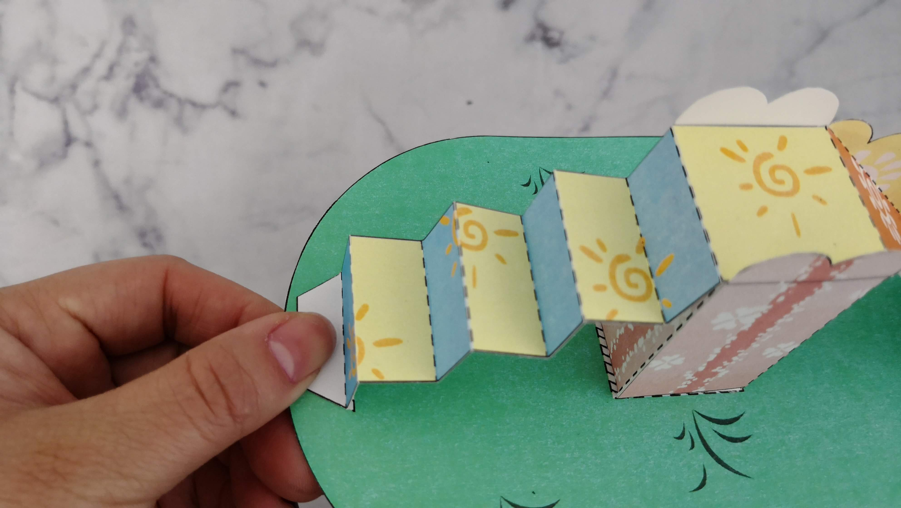
15.再将配件B左边黏贴处也黏贴固定即可◦

Slide 17
16.最后完成品

